Slide 1
Логика
Суждение

Slide 2
Наряду с понятием к числу основных форм мышления относится суждение. Суждение – форма мышления, в которой что-либо утверждается или отрицается о существовании предметов, связях между предметом и его свойствами или об отношениях между предметами.
Примеры суждений: «Космонавты существуют», «Париж больше Марселя», «Некоторые числа появляются четными». Если то, о чем говорится в суждении, соответствует действительному положению вещей, то суждение истинно. Указанные выше суждения являются истинными, так как в них адекватно (верно) отражено то, что имеет место в действительности.

Slide 3
Традиционная логика является двузначной, потому что в ней суждение имеет одно из двух значений истинности: оно либо истинно, либо ложно. В трехзначных логиках – разновидности многозначных логик – суждение может быть либо истинным, либо ложным, либо неопределенным. Например, суждение «На Марсе есть жизнь» в настоящее время не является ни истинным, ни ложным, а неопределенным. Многие суждения о будущих единичных событиях являются неопределенными. Об этом писал еще Аристотель, приводя пример такого неопределенного суждения: «Завтра необходимо будет морское сражение».

Slide 4
Языковой формой выражения суждения является предложение. Суждение выражается повествовательным предложением, всегда содержащим в себе либо утверждение, либо отрицание. Суждение и предложение различаются по своему составу. Всякое простое суждение состоит их трех элементов:
1) субъекта суждения – это понятие о предмете суждения. Субъект суждения обозначается буквой S (от латинского слова subjectum);
2) предиката суждения – понятия о признаке предмета, о котором говорится в суждении. Предикат обозначается буквой Р (от лат. praedicatum);
3) связки, выражаемой в русском языке словами «есть», «является», «суть

Slide 5
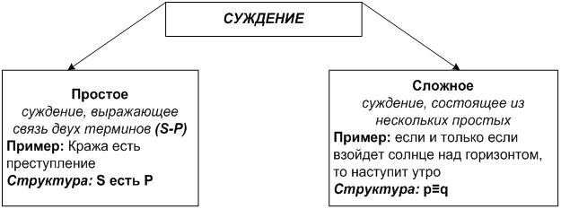

Slide 6
ВИДЫ ПРОСТЫХ СУЖДЕНИЙ
1. Суждения свойства (атрибутивные):
в них утверждается или отрицается принадлежность предмету известных свойств, состояний, видов деятельности.
Схемы этого вида суждения: «S есть Р» или «S не есть Р».
Примеры: «Мед сладкий», «Шопен не является драматургом».
2. Суждения с отношениями:
суждения, отражающие отношения между предметами.
Формула, выражающая суждение с двуместным отношением, записывается как аRb или R(а, b), где а и b – имена предметов (члены отношения), а R – имя отношения. В суждении с отношением может что-либо утверждаться или отрицаться не только о двух, но и о трех, четырех или большем числе предметов, например: «Москва находится между Санкт-Петербургом и Киевом». Такие суждения выражаются формулой R (a, a, a,…,a).
Примеры: «Всякий протон тяжелее электрона», «Французский писатель Виктор Гюго родился позднее французского писателя Стендаля», «Отцы старше своих детей».
3. Суждения существования (экзистенциальные):
в них выражается сам факт существования или несуществования предмета суждении.
Схемы этого вида суждения: «S есть Р» или «S не есть Р».
Примеры этих суждений: «Существуют атомные электростанции», «Не существует беспричинных явлений».

Slide 7
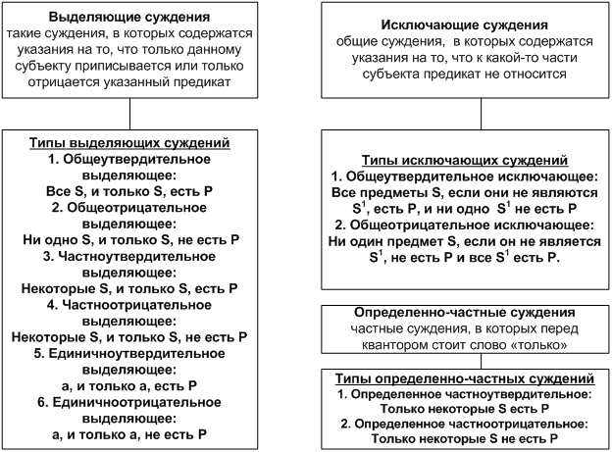

Slide 8
ОТНОШЕНИЯ МЕЖДУ СЛОЖНЫМИ СУЖДЕНИЯМИ
Отношения между сложными суждениями подразделяются на зависимые (сравнимые) и независимые (несравнимые). Независимые – суждения, которые не имеют общих составляющих; для них характерны все сочетания истинных значений. Зависимые – это суждения, которые имеют одинаковые составляющие и могут различаться логическими связками, включая отрицание. Зависимые, в свою очередь, подразделяются на совместимые (суждения, которые одновременно могут быть истинными) и несовместимые (суждения, которые одновременно не могут быть истинными).

Slide 9
